Slide 1

Обеспечение эффективной многопоточности Java приложений
Часть 3
курс
Программирование для мобильных платформ

Slide 2

Содержание
Проблемы многопоточности
Исполнение по расписанию
Дополнительные средства управления потоками.
  Библиотека Concurrency (краткий обзор)
  Смнхронизаторы из Concurrency.

Slide 3
Проблемы синхронизации

Slide 4
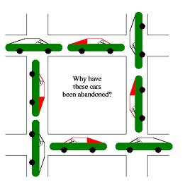
Тупик (deadlock)
Тупиком называется состояние взаимной блокировки потоков, каждому из которых требуется ресурс, блокируемый другим потоком.
Так же называется взаимная блокировка или клинч.
synchronized(a){
synchronized(b) {…}
}
…
synchronized(b){
synchronized(a) {…}
}

Slide 5
Демон (daemon)
Поток с выставленным флагом isDaemon называется демоном.
Потоки-демоны, в отличие от обычных потоков, не препятствуют завершению работы виртуальной машины.
Если поток-демон создает другие потоки, то они также получат статус потока-демона.
public class ColdWarDaemon extends Thread{
public ColdWarDaemon()
setDaemon(true);
    start();
}
public void run(){
while (true){…}
}

Slide 6
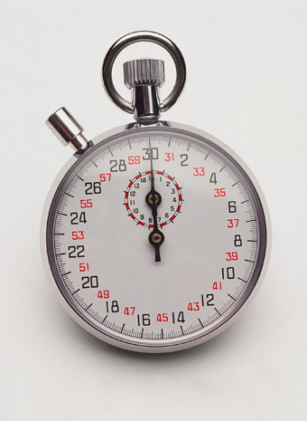
Исполнение по расписанию
Класс Timer.
  Предоставляет возможность выполнить задание в будущем (поставить в очередь) в отдельном потоке.
  Задания могут выполняться единожды или через указанный интервал времени.
  Каждый класс Timer владеет потоком, на котором исполняются все задания.
Класс TimerTask.
  Абстрактный класс с абстрактным методом run().
  Конкретный класс должен реализовать метод run().

Slide 7
Пример исполнения по расписанию
Сообщение выдается через несколько секунд после инициализации приложения.
import java.util.Timer;
import java.util.TimerTask;
        public class TimerReminder {
        Timer timer;
        public TimerReminder(int seconds) {
        timer = new Timer();
        timer.schedule(new RemindTask(),seconds*1000);
        }
        class RemindTask extends TimerTask {
        public void run() {
        System.out.format("Time's up!%n");
        timer.cancel(); //Terminate the timer thread
        }
        }
        public static void main(String args[]) {
        System.out.format("About to schedule task.%n");
        new TimerReminder(5);
        System.out.format("Task scheduled.%n");
        }
        }

Slide 8
Дополнительные средства управления потоками.
Библиотека Concurrency

Slide 9
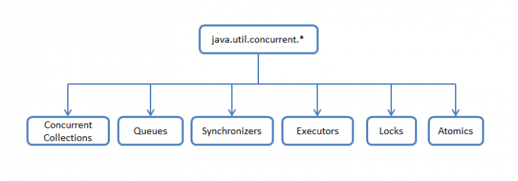
Средства управления потоками
Concurrency – это библиотека классов в Java, в которой собрали специальные классы, оптимизированные для работы из нескольких нитей. Эти классы собраны в пакете java.util.concurrent. Их можно схематично поделить по функциональному признаку следующим образом:

Slide 10
Средства управления потоками
Concurrent Collections — набор коллекций, более эффективно работающие в многопоточной среде нежели стандартные универсальные коллекции из java.util пакета. Вместо базового враппера Collections.synchronizedList с блокированием доступа ко всей коллекции используются блокировки по сегментам данных или же оптимизируется работа для параллельного чтения данных по wait-free алгоритмам.
Queues — неблокирующие и блокирующие очереди с поддержкой многопоточности. Неблокирующие очереди заточены на скорость и работу без блокирования потоков. Блокирующие очереди используются, когда нужно «притормозить» потоки «Producer» или «Consumer», если не выполнены какие-либо условия, например, очередь пуста или переполнена, или же нет свободного «Consumer»'a.
Synchronizers — вспомогательные утилиты для синхронизации потоков. Представляют собой мощное оружие в «параллельных» вычислениях.
Executors — содержит в себе отличные фрейморки для создания пулов потоков, планирования работы асинхронных задач с получением результатов.
Locks — представляет собой альтернативные и более гибкие механизмы синхронизации потоков по сравнению с базовыми synchronized, wait, notify, notifyAll.
Atomics — классы с поддержкой атомарных операций над примитивами и ссылками.

Slide 11
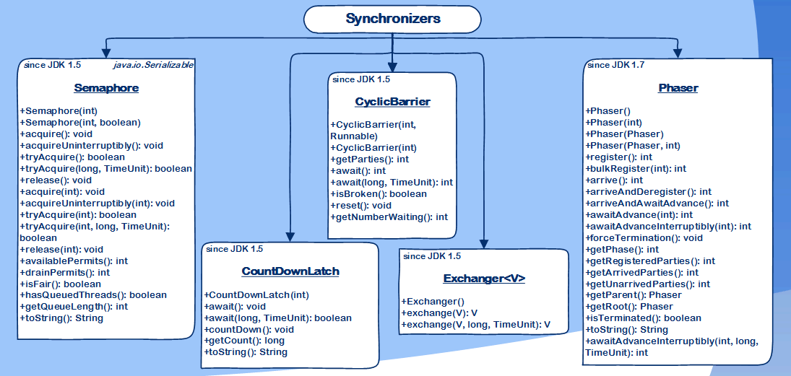
Синхронизаторы
Синхронизаторы – вспомогательные утилиты для синхронизации потоков, которые дают возможность разработчику регулировать и/или ограничивать работу потоков и предоставляют более высокий уровень абстракции, чем основные примитивы языка (мониторы).

Slide 12
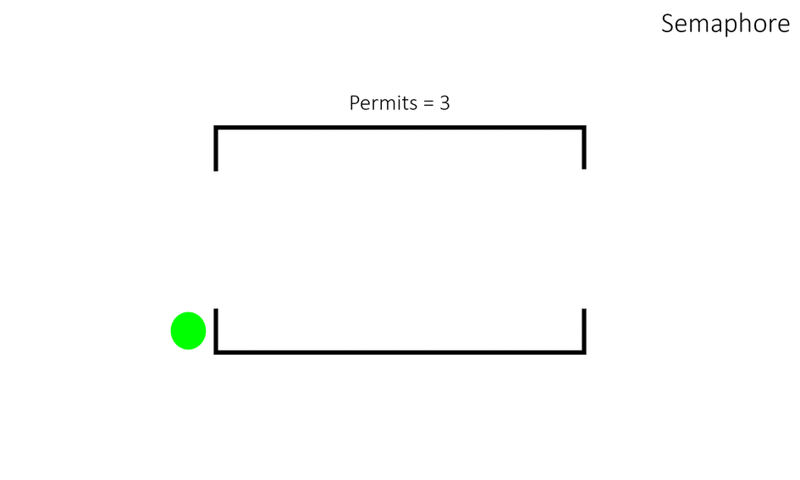
Семафоры
Синхронизатор Semaphore реализует шаблон синхронизации Семафор.
Чаще всего, семафоры необходимы, когда нужно ограничить доступ к некоторому общему ресурсу. В конструктор этого класса (Semaphore(int permits) или Semaphore(int permits, boolean fair)) обязательно передается количество потоков, которому семафор будет разрешать одновременно использовать заданный ресурс. Количество разрешений и «честность» освобождения потоков задается через конструктор.
Узким местом при использовании семафоров является задание количества разрешений, т.к. зачастую это число приходится подбирать в зависимости от мощности «железа».

Slide 13
Семафоры
Метод получения разрешения acquire
Чтобы получить у семафора разрешение необходимо вызвать у него один из перегруженных методов acquire :
void acquire() throws InterruptedException
void acquire(int number) throws InterruptedException
Первый метод без параметра запрашивает одно разрешение, а второй в качестве параметра использует количество разрешений. Обычно используется первый метод. Если разрешение не будет получено, то исполнение вызывающего потока будет приостановлено до тех пор, пока не будет получено разрешение, т.е. поток блокируется.
Освобождение ресурса
Чтобы освободить разрешение у семафора следует вызвать у него один из перегруженных методов release :
void release()
void release(int number)
В первом методе освобождается одно разрешение, а во втором — количество разрешений, обозначенное параметром number.

Slide 14
Семафоры
Пример.
Существует парковка, которая одновременно может вмещать не более 3 автомобилей. Если парковка заполнена полностью, то вновь прибывший автомобиль должен подождать пока не освободится хотя бы одно место. После этого он сможет припарковаться.
import java.util.concurrent.Semaphore;
public class Parking {
//Парковочное место занято - true, свободно - false
private static final boolean[] PARKING_PLACES = new boolean[3];
//Устанавливаем флаг "fair" в true, в таком случае метод
//aсquire() будет раздавать разрешения в порядке очереди
private static final Semaphore SEMAPHORE = new Semaphore(3, true);
public static void main(String[] args) throws InterruptedException {
for (int i = 1; i <= 5; i++) { // запускаем 5 машинок
new Thread(new Car(i)).start();
Thread.sleep(400);
}
}

Slide 15
Семафоры
Пример (продолжение)
public static class Car implements Runnable {
private final int carNumber;
public Car(int carNumber) {
this.carNumber = carNumber;
}
@Override
public void run() {
System.out.printf("Автомо №%d подъехало к парковке.\n", carNumber);
try {
//acquire() запрашивает доступ к следующему за вызовом этого метода блоку кода,
//если доступ не разрешен, поток вызвавший этот метод блокируется до тех пор,
//пока семафор не разрешит доступ
SEMAPHORE.acquire();

Slide 16
Семафоры
Пример (продолжение)
int parkingNumber = -1; // У текущей машинки нет парковочного места
//Ищем свободное место и паркуемся
synchronized (PARKING_PLACES){
for (int i = 0; i < 3; i++)
if (!PARKING_PLACES[i]) { //Если место свободно
PARKING_PLACES[i] = true; //занимаем его
parkingNumber = i; //Наличие свободного места, гарантирует семафор
System.out.printf("Авто №%d припарковалось на месте %d.\n", carNumber, i);
break;
}
}

Slide 17
Семафоры
Авто №1 подъехало к парковке.
Авто №1 припарковалось на месте 0.
Авто №2 подъехало к парковке.
Авто №2 припарковалось на месте 1.
Авто №3 подъехало к парковке.
Авто №3 припарковалось на месте 2.
Авто №4 подъехало к парковке.
Авто №5 подъехало к парковке.
Авто №1 покинуло парковку.
Авто №4 припарковалось на месте 0.
Авто №2 покинуло парковку.
Авто №5 припарковалось на месте 1.
Авто №3 покинуло парковку.
Авто №4 покинуло парковку.
Авто №5 покинуло парковку.
Пример (окончание)
Thread.sleep(5000); //Уходим за покупками, к примеру
synchronized (PARKING_PLACES) {
PARKING_PLACES[parkingNumber] = false;//Освобождаем место
}
//release(), напротив, освобождает ресурс
SEMAPHORE.release();
System.out.printf("Авто №%d покинуло парковку.\n", carNumber);
} catch (InterruptedException e) { System.out.println("Ошибка парковки");
}
}
}
}
Семафор отлично подходит для решения такой задачи: он не дает автомобилю (потоку) припарковаться (зайти в заданный блок кода и воспользоваться общим ресурсом) если мест на парковке нет (счётчик равен 0) Стоит отметить, что класс Semaphore поддерживает захват и освобождение более чем одного разрешения за раз, но в данном задаче это не нужно.

Slide 18
Мьютексы
Мьютекс – это специальный объект для синхронизации нитей/процессов. Он может принимать два состояния – занят и свободен. Если упростить, то Мьютекс – это boolean-переменная, которая принимает два значения: занят(true) и свободен(false).
Когда нить хочет монопольно владеть некоторым объектом, она помечает его Мьютекс занятым, а когда закончила работу с ним – помечает его Мьютекс свободным.
Мьютекс прикреплен к каждому объекту в Java. Прямой доступ к Мьютексу есть только у Java-машины. От программиста он скрыт.
Мьютекс - mutual exclusion — «взаимное исключение» — аналог одноместного семафора, служащий в программировании для синхронизации одновременно выполняющихся потоков.

Slide 19
CountDownLatch
CountDownLatch (замок с обратным отсчетом) предоставляет возможность любому количеству потоков в блоке кода ожидать до тех пор, пока не завершится определенное количество операций, выполняющихся в других потоках, перед тем как они будут «отпущены», чтобы продолжить свою деятельность.
Таким образом, CountDownLatch также, как и Semaphore, работает со счетчиком, обнуление которого снимает самоблокировки выполняемых потоков. Конструктор CountDownLatch :
CountDownLatch(int number);
Параметр number определяет количество событий, которые должны произойти до того момента, когда будет снята самоблокировка.
Метод уменьшения счетчика countDown
Чтобы уменьшить счетчик объекта CountDownLatch следует вызвать метод countDown :
void countDown();
Примером CountDownLatch может служить паром, собирающий определенное количество транспорта и пассажиров, или экскурсовод, собирающий группу из заданного количества туристов.

Slide 20
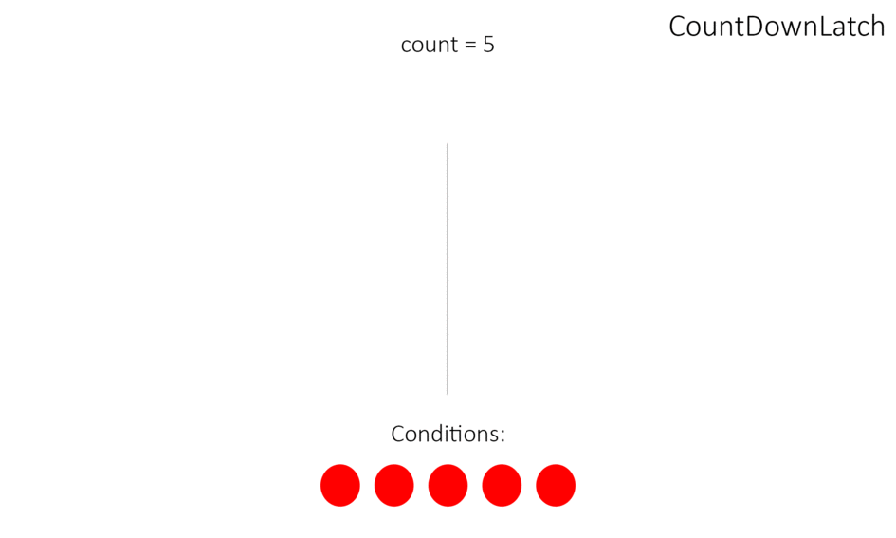
CountDownLatch
Метод самоблокировки await
CountDownLatch имеет два перегруженных метода await для самоблокировки :
void await() throws InterruptedException;
boolean await(long wait, TimeUnit unit) throws InterruptedException;
В первом методе ожидание длится до тех пор, пока счетчик CountDownLatch не достигнет нуля. А во втором методе ожидание длится только в течение определенного периода времени, определяемого параметром ожидание wait. Время ожидания указывается в единицах unit объекта перечисления TimeUnit, определяющий временно́е разбиение. Существуют следующие значения данного перечисления:
DAYS
HOURS
MINUTES
SECONDS
MICROSECONDS
MILLISECONDS
NANOSECONDS

Slide 21
CountDownLatch
Пример
Мы хотим провести автомобильную гонку. В гонке принимают участие 4 авто. Для начала гонки нужно, чтобы выполнились следующие условия:
Каждый из 4 автомобилей подъехал к стартовой прямой;
Была дана команда «На старт!»;
Была дана команда «Внимание!»;
Была дана команда «Марш!».
Важно, чтобы все автомобили стартовали одновременно.

Slide 22
CountDownLatch
Пример (продолжение)
import java.util.concurrent.CountDownLatch;
public class Race {
//Создаем CountDownLatch на 8 "условий"
private static final CountDownLatch START = new CountDownLatch(7);
//Условная длина гоночной трассы
private static final int trackLength = 500000;
public static void main(String[] args) throws InterruptedException {
for (int i = 1; i <= 4; i++) { // Запускаем 4 авто
new Thread(new Car(i, (int) (Math.random() * 100 + 50))).start();
Thread.sleep(1000);
}

Slide 23
CountDownLatch
Пример (продолжение)
while (START.getCount() > 3) //Проверяем, собрались ли все автомобили
Thread.sleep(100); //у стартовой прямой. Если нет, ждем 100ms
Thread.sleep(500);
System.out.println("На старт!");
START.countDown(); //Команда дана, уменьшаем счетчик на 1
Thread.sleep(500);
System.out.println("Внимание!");
START.countDown();//Команда дана, уменьшаем счетчик на 1
Thread.sleep(500);
System.out.println("Марш!");
START.countDown(); //Команда дана, уменьшаем счетчик на 1
//счетчик становится равным нулю, и все ожидающие потоки
//одновременно разблокируются
}
Автомобиль №1 подъехал к старту.
Автомобиль №2 подъехал к старту.
Автомобиль №3 подъехал к старту.
Автомобиль №4 подъехал к старту.
На старт!
Внимание!
Марш!
Автомобиль №2 финишировал!
Автомобиль №3 финишировал!
Автомобиль №1 финишировал!
Автомобиль №4 финишировал!

Slide 24
CountDownLatch
@Override
public void run() {
try {
System.out.printf("Автомобиль №%d подъехал к старту.\n", carNumber);
//Автомобиль подъехал к стартовой прямой - условие выполнено
START.countDown(); //уменьшаем счетчик на 1
//метод await() блокирует поток, вызвавший его, до тех пор, пока
//счетчик CountDownLatch не станет равен 0
START.await();
Thread.sleep(trackLength / carSpeed);//ждем пока проедет трассу
System.out.printf("Автомобиль №%d финишировал!\n", carNumber);
} catch (InterruptedException e) {System.out.println(“Error”);
}
}
}
}
Пример (продолжение)
public static class Car implements Runnable {
private int carNumber;
private int carSpeed;//считаем, что //скорость автомобиля постоянная
public Car(int carNumber, int carSpeed) {
this.carNumber = carNumber;
this.carSpeed = carSpeed;
}
Автомобиль №1 подъехал к старту.
Автомобиль №2 подъехал к старту.
Автомобиль №3 подъехал к старту.
Автомобиль №4 подъехал к старту.
На старт!
Внимание!
Марш!
Автомобиль №2 финишировал!
Автомобиль №3 финишировал!
Автомобиль №1 финишировал!
Автомобиль №4 финишировал!

Slide 25
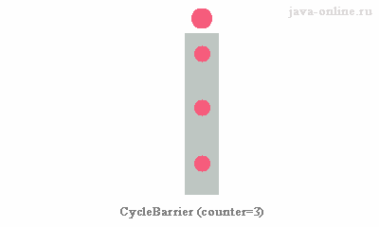
CyclicBarrier
CyclicBarrier реализует шаблон синхронизации Барьер. Циклический барьер является точкой синхронизации, в которой указанное количество параллельных потоков встречается и блокируется. Как только все потоки прибыли, выполняется опционное действие (или не выполняется, если барьер был инициализирован без него), и, после того, как оно выполнено, барьер ломается и ожидающие потоки «освобождаются». В конструктор барьера (CyclicBarrier(int parties) и CyclicBarrier(int parties, Runnable barrierAction)) обязательно передается количество сторон, которые должны «встретиться», и, опционально, действие, которое должно произойти, когда стороны встретились, но перед тем когда они будут «отпущены».
Барьер похож на CountDownLatch, но главное различие между ними в том, что вы не можете заново использовать «замок» после того, как его счётчик достигнет нуля, а барьер вы можете использовать снова, даже после того, как он сломается. CyclicBarrier является альтернативой метода join(), который «собирает» потоки только после того, как они выполнились.

Slide 26
CyclicBarrier
Пример
В примере организуется переправа. Паром может вместить только 3 автомобиля. Количество авто - 9. Роль парома выполняет объект синхронизации FerryBarrier, которому в качестве второго параметра передается реализующий интерфейс Runnable класс FerryBoat. Как только 3 потока достигнут барьера автоматически будет запущен FerryBoat, после завершения работы которого потоки продолжают свою работу.
import java.util.concurrent.CyclicBarrier;
public class Race
{
private static CyclicBarrier FerryBarrier;
private static final int FerryBoat_size = 3;
// Переправляющий автомобили паром
public static class FerryBoat implements Runnable
{
@Override
public void run() {
try { // Задержка на переправе
System.out.println("\nЗагрузка автомобилей");
Thread.sleep(500);
System.out.println("Паром переправил автомобили\n");
} catch (InterruptedException e) {}
}
}
public static void main(String[] args)
throws InterruptedException {
FerryBarrier = new CyclicBarrier(FerryBoat_size,
new FerryBoat());
for (int i = 1; i < 10; i++) {
new Thread(new Car(i)).start();
Thread.sleep(400);
}
}
}

Slide 27
CyclicBarrier
Пример (окончание)
К переправе подъехал автомобиль 1
К переправе подъехал автомобиль 2
К переправе подъехал автомобиль 3
Загрузка автомобилей
К переправе подъехал автомобиль 4
Паром переправил автомобили
Автомобиль 3 продолжил движение
Автомобиль 1 продолжил движение
Автомобиль 2 продолжил движение
К переправе подъехал автомобиль 5
К переправе подъехал автомобиль 6
Загрузка автомобилей
К переправе подъехал автомобиль 7
Паром переправил автомобили
Автомобиль 4 продолжил движение
Автомобиль 5 продолжил движение
Автомобиль 6 продолжил движение
К переправе подъехал автомобиль 8
К переправе подъехал автомобиль 9
…
// Класс автомобиля
public static class Car implements Runnable
{
private int carNumber;
public Car(int carNumber) {
this.carNumber = carNumber;
}
@Override
public void run() {
try {
System.out.printf("К переправе подъехал автомобиль %d\n",carNumber);
// Вызов метода await при подходе к барьеру;
//поток блокируется в ожидании прихода остальных потоков
FerryBarrier.await();
System.out.printf( "Автомобиль %d продолжил движение\n", carNumber);
} catch (Exception e) {}
}
}

Slide 28
CyclicBarrier
К переправе подъехал автомобиль 1
К переправе подъехал автомобиль 2
К переправе подъехал автомобиль 3
Загрузка автомобилей
К переправе подъехал автомобиль 4
Паром переправил автомобили
Автомобиль 3 продолжил движение
Автомобиль 1 продолжил движение
Автомобиль 2 продолжил движение
К переправе подъехал автомобиль 5
К переправе подъехал автомобиль 6
Загрузка автомобилей
К переправе подъехал автомобиль 7
Паром переправил автомобили
Автомобиль 4 продолжил движение
Автомобиль 5 продолжил движение
Автомобиль 6 продолжил движение
К переправе подъехал автомобиль 8
К переправе подъехал автомобиль 9
…
Пример (окончание)
Обратите внимание, что потоки подходят к барьеру с интервалом в 400 ms. Время задержки у барьера/переправы (после того, как собралось необходимое количество потоков), составляет 500 ms, если не считать время вывода сообщений в консоль. За это время к барьеру успевает подойти еще один поток. Что мы и видим при выводе сообщений в консоль.
Варьируя временем на переправе и временем прихода автомобилей на переправу, можно либо заставить паром простаивать, либо будут простаивать автомобили на переправе.

Slide 29
Объект синхронизации Exchanger
Класс Exchanger (обменник) предназначен для упрощения процесса обмена данными между двумя потоками исполнения. Принцип действия класса Exchanger связан с ожиданием того, что два отдельных потока должны вызвать его метод exchange. Как только это произойдет, Exchanger произведет обмен данными, предоставляемыми обоими потоками.
Обменник является обобщенным классом, он параметризируется типом объекта передачи:
Exchanger<V>();
Exchanger содержит перегруженный метод exchange, имеющий следующие формы :
V exchange(V buffer) throws InterruptedException;
V exchange(V buffer, long wait, TimeUnit unit) throws InterruptedException;
Параметр buffer является ссылкой на обмениваемые данные. Метод возвращает данные из другого потока исполнения. Вторая форма метода позволяет определить время ожидания. Параметры wait и unit описаны выше (в CountDownLatch). Метод exchange, вызванный в одном потоке, не завершится успешно до тех пор, пока он не будет вызван из второго потока исполнения.

Slide 30
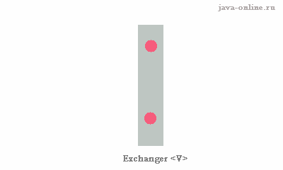
Объект синхронизации Exchanger
Обменник является точкой синхронизации пары потоков: поток, вызывающий у обменника метод exchange() блокируется и ждет другой поток. Когда другой поток вызовет тот же метод, произойдет обмен объектами: каждая из них получит аргумент другой в методе exchange(). Стоит отметить, что обменник поддерживает передачу null значения. Это дает возможность использовать его для передачи объекта в одну сторону, или, просто как точку синхронизации двух потоков.
Пример
В примере использования объекта синхронизации Exchanger два почтальона из пунктов А и Б отправляются в соседние поселки В и Г доставить письма. Каждый из почтальонов должен доставить по письму в каждый из поселков. Чтобы не делать лишний круг, они встречаются в промежуточном поселке Д и обмениваются одним письмом.
В результате этого каждому из почтальонов придется доставить письма только в один поселок. В примере все «шаги» почтальонов фиксируются выводом соответствующих сообщений в консоль.

Slide 31
Объект синхронизации Exchanger
Пример (начало)
public Postman(String id, String departure,
String destination,
Letter[] letters) {
this.id = id;
this.departure = departure;
this.destination = destination;
this.letters = letters;
}
@Override
public void run() {
try {
System.out.printf(msg1, id, letters[0], letters[1]);
System.out.printf(msg2, id, departure, destination);
Thread.sleep((long) Math.random() * 5000 + 5000);
System.out.printf(msg3, id);
// Самоблокировка потока для обмена письмами
letters[1] = EXCHANGER.exchange(letters[1]);
// Обмен письмами
System.out.printf(msg4, id, destination);
Thread.sleep(1000 + (long)Math.random() * 5000);
System.out.printf(msg5, id, destination, letters[0], letters[1]);
} catch (InterruptedException e) {}
}
}
import java.util.concurrent.Exchanger;
public class ExchangerExample
{
// Обменник почтовыми письмами
private static Exchanger<Letter> EXCHANGER;
static String msg1 = "Почтальон %s получил письма : %s, %s \n";
static String msg2="Почтальон %s выехал из %s в %s \n";
static String msg3="Почтальон %s приехал в пункт Обмен \n";
static String msg4="Почтальон %s получил письма для %s \n";
static String msg5="Почтальон %s привез в %s : %s, %s \n";
public static class Postman implements Runnable
{
private String id;
private String departure;
private String destination;
private Letter[] letters;

Slide 32
Объект синхронизации Exchanger
Пример (продолжение)
public static class Letter
{
private String address;
public Letter(final String address) { this.address = address; }
public String toString()
{ return address; }
}
public static void main(String[] args) throws InterruptedException
{
EXCHANGER = new Exchanger<Letter>();
// Формирование отправлений
Letter[] posts1 = new Letter[2];
Letter[] posts2 = new Letter[2];
posts1[0] = new Letter("Кисловодск - Петров" );
posts1[1] = new Letter("Ставрополь - Киса Воробьянинов");
posts2[0] = new Letter("Ставрополь - Остап Бендер" );
posts2[1] = new Letter("Кисловодск - Иванов" );
// Отправление почтальонов
new Thread(new Postman("a","А","Кисловодск",posts1)).start();
Thread.sleep(100);
new Thread(new Postman("б","Б","Ставрополь",posts2)).start();
}
}
Почтальон a получил письма : Кисловодск - Петров, Ставрополь - Киса Воробьянинов
Почтальон a выехал из А в Кисловодск
Почтальон б получил письма : Ставрополь - Остап Бендер, Кисловодск - Иванов
Почтальон б выехал из Б в Ставрополь
Почтальон a приехал в пункт Обмен
Почтальон б приехал в пункт Обмен
Почтальон б получил письма для Ставрополь
Почтальон a получил письма для Кисловодск
Почтальон б привез в Ставрополь : Ставрополь - Остап Бендер, Ставрополь - Киса Воробьянинов
Почтальон a привез в Кисловодск : Кисловодск - Петров, Кисловодск - Иванов

Slide 33
Объект синхронизации Phaser
Phaser (фазировщик), как и CyclicBarrier, является реализацией объекта синхронизации типа «Барьер» (CyclicBarrier). В отличии от CyclicBarrier, Phaser предоставляет больше гибкости. Чтобы лучше понять Phaser, можно привести два наглядно демонстрирующих его использование примера.
В качестве первого примера можно рассмотреть несколько потоков исполнения, реализующих процесс обработки заказов из трех стадий:
На первой стадии отдельные потоки исполнения проверяют сведения о клиенте, наличие товара на складе и их стоимость.
На второй стадии вычисляется стоимость заказа и стоимость доставки.
На заключительной стадии подтверждается оплата и определяется ориентировочное время доставки.
Во втором примере несколько потоков реализуют перевозку пассажиров городским транспортом. Пассажиры ожидают транспорт на разных остановках. Транспорт, останавливаясь на остановках, одних пассажиров «сажает», других «высаживает».
В этих примерах общим является то, что один объект синхронизации Phaser, исполняющий роль заказа и транспорта, играет главную роль, а другие потоки вступают в работу при определенном состоянии Phaser. Таким образом, класс Phaser позволяет определить объект синхронизации, ожидающий завершения определенной фазы. После этого он переходит к следующей фазе и снова ожидает ее завершения.

Slide 34
Объект синхронизации Phaser
Важные особенности Phaser :
Phaser может иметь несколько фаз (барьеров). Если количество фаз равно 1, то плавно переходим к CyclicBarrier (осталось только все исполнительные потоки остановить у барьера).
Каждая фаза (цикл синхронизации) имеет свой номер.
Количество участников-потоков для каждой фазы жестко не задано и может меняться. Исполнительный поток может регистрироваться в качестве участника и отменять свое участие;
Исполнительный поток не обязан ожидать, пока все остальные участники соберутся у барьера. Достаточно только сообщить о своем прибытии.
Для создания объекта Phaser используется один из конструкторов :
Phaser(); Phaser(int parties); Phaser(Phaser parent); Phaser(Phaser parent, int parties);
Параметр parties определяет количество участников, которые должны пройти все фазы. Первый конструктор создает объект Phaser без каких-либо участников. Второй конструктор регистрирует передаваемое в конструктор количество участников. Третий и четвертый конструкторы дополнительно устанавливают родительский объект Phaser.
При создании экземпляр класса Phaser находится в нулевой фазе. В очередном состоянии (фазе) синхронизатор находится в ожидании до тех пор, пока все зарегистрированные потоки не завершат данную фазу. Потоки извещают об этом, вызывая один из методов arrive() или arriveAndAwaitAdvance().

Slide 35
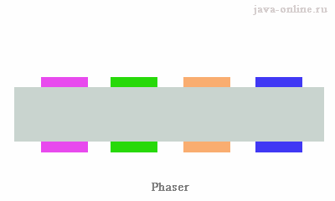
Объект синхронизации Phaser
Основные методы:
int register() — регистрирует нового участника, который выполняет фазы. Возвращает номер текущей фазы;
int getPhase() — возвращает номер текущей фазы;
int arriveAndAwaitAdvance() — указывает что поток завершил выполнение фазы. Поток приостанавливается до момента, пока все остальные стороны не закончат выполнять данную фазу. Точный аналог CyclicBarrier.await(). Возвращает номер текущей фазы;
int arrive() — сообщает, что сторона завершила фазу, и возвращает номер фазы. При вызове данного метода поток не приостанавливается, а продолжает выполнятся;
int arriveAndDeregister() — сообщает о завершении всех фаз стороной и снимает ее с регистрации. Возвращает номер текущей фазы;
int awaitAdvance(int phase) — если phase равно номеру текущей фазы, приостанавливает вызвавший его поток до её окончания. В противном случае сразу возвращает аргумент.
Участник регистрируется в определенной фазе синхронизатора; при переходе синхронизатора в заданное состояние (фазу) участник снимается с регистрации. Количество участников в разных фазах синхронизатора может отличаться.

Slide 36
Объект синхронизации Phaser
Принципы работы:
Барьер открывается сразу после всякого уменьшения unarrived до нуля. То есть, в том числе, когда снимается последний участник, однако при создании «пустого» этапщика (new Phaser() - «ворота закрыты».
Так или иначе, преодолеть барьер можно только с вызовом одного из методов, начинающихся на «arrive». В контексте потока, который это сделает, выполняется protected-метод onAdvance(phase, parties) — если он возвращает true, этапщик завершает свою работу (terminated ← true). Этот механизм позволяет управлять жизненным циклом изнутри класса. В дефолтной реализации phaser умирает как раз если с барьера ушли все участники (parties = 0).
Открытие барьера есть переход на новый этап: phase ← phase + 1.
Состояние этапщика включает номер этапа (фазы, цикла синхронизации) | int phase
количество участников | int parties
количество участников, которые заявили/не заявили о своей готовности | int arrived, unarrived
состояние завершения | boolean terminated

Slide 37
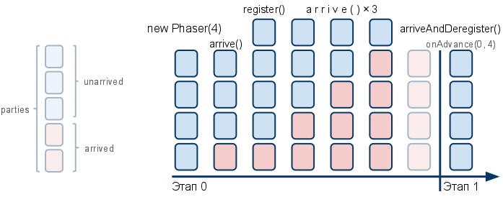
Объект синхронизации Phaser
Как это примерно работает:
final Phaser ph = new Phaser(4);
ph.arrive();
ph.register();
new Thread() {public void run(){ ph.arriveAndAwaitAdvance(); }}.start();
ph.arrive();
ph.arrive();
ph.arriveAndDeregister();
// phase number = 1
// Thread-0 released
Над состоянием написан метод, который к нему привел
arriveAndDeregister — вредно думать, что поток сначала заявляет о готовности, и лишь потом снимается, о чем намекает название метода. Суть отражало бы «arriveToDeregister», «приехал, чтобы положить партбилет на стол» :-) Такой подход устраняет неоднозначность в понимании (см. иллюстрацию выше): перед переходом на новый этап вызван onAdvance() с аргументом parties = 4 или 5?

Slide 38
Объект синхронизации Phaser
Пример
В примере PhaserExample создается несколько потоков типа Passenger, играющих роль пассажиров. Phaser играет роль метро, которое должно проследовать вдоль нескольких станций. Каждая станция (фаза) имеет свой номер. Экземпляр класса Passenger на одной из станции должен зайти в вагон, а на другой выйти. Количество пассажиров, а также их места посадки и высадки, формируются случайным образом.
Листинг класса Passenger
Конструктор класса Passenger получает значение ID, номера станций посадки и назначения (высадки). При создании объекта в консоль выводится информация о пассажире (метод toString).
Как только Phaser переходит в определенную фазу, номер которой соответствует станции посадки пассажира, то поток данного Passenger стартует (run) и выводит в консоль сообщение, что пассажир вошел в вагон, т.е. находится в ожидании следующей станции/фазы (arriveAndAwaitAdvance). Если следующая станция/фаза не будет соответствовать станции назначения, то Passenger продолжит свой путь. Как только Phaser перейдет в фазу, номер которой соответствует номеру станции назначения пассажира, то цикл контроля завершится и поток продолжит работу. С задержкой в 500 ms он сообщит, что покинул вагон и отменит регистрацию в Phaser (arriveAndDeregister).
Таким образом, поток/пассажир дожидается свой фазы/станции в цикле, выделенной в коде пунктирными линиями. Вызов метода arriveAndAwaitAdvance возвращает значение следующего номера фазы, т.е. участник будет вызван при переходе Phaser в новое состояние. Если в этом состоянии значение фазы (getPhase) будет соответствовать номеру destination, то цикл прервется, в противном случае будет ожидание следующей фазы и повторное выполнение проверки условия while.

Slide 39
Объект синхронизации Phaser
Пример (продолжение)
@Override
public void run() {
try {
System.out.println(SPACE + this + ENTER);
//-----------------------------------------------
// Заявляем об участии и ждем станции назначения
while (PHASER.getPhase() < destination)
PHASER.arriveAndAwaitAdvance();
//----------------------------------------------
Thread.sleep(500);
System.out.println(SPACE + this + EXIT);
// Отмена регистрации
PHASER.arriveAndDeregister();
} catch (InterruptedException e) {" Поездка прервана " }
}
@Override
public String toString() {
return "Пассажир " + id +
" {" + departure + " -> " + destination + '}';
}
}
public static class Passenger implements Runnable {
int id;
int departure;
int destination;
public Passenger(int id, int departure, int destination) {
this.id = id;
this.departure = departure;
this.destination = destination;
System.out.println(this + WAIT + departure);
}
Примечание : Passenger является внутренним классом примера/класса PhaserExample, и для описания вынесен из общего кода, чтобы не загромождать листинг.

Slide 40
Объект синхронизации Phaser
Пример (продолжение)
import java.util.ArrayList;
import java.util.concurrent.Phaser;
public class PhaserExample {
private static Phaser PHASER;
private static String OPEN = " открытие дверей ";
private static String CLOSE = " закрытие дверей ";
public static void main(String[] args) throws InterruptedException {
// Регистрация объекта синхронизации
PHASER = new Phaser(1);
ArrayList<Passenger> passengers =new ArrayList<>();
// Формирование массива пассажиров
for (int i = 1; i < 5; i++) {
if ((int) (Math.random() * 2) > 0)
// Этот пассажир проезжает одну станцию
passengers.add(new Passenger(10 + i, i, i + 1));
if ((int) (Math.random() * 2) > 0) {
// Этот пассажир едет до конечной
Passenger p = new Passenger(20 + i, i, 5);
passengers.add(p);
}
}
Листинг примера PhaserExample
В примере сначала создается объект синхронизации PHASER. После этого формируется массив пассажиров. При создании объекта Passenger случайным образом определяются станция посадки и станция назначения.

Slide 41
Объект синхронизации Phaser
Пример (продолжение)
Листинг примера PhaserExample (продолжение)
…
После того, как массив пассажиров подготовлен, PHASER в цикле начинает менять свое состояние. На каждом шаге выполняется проверка «станции посадки пассажира». Если она соответствует значению фазы, то данный пассажир входит в вагон метро, т.е. регистрируется в PHASER и поток стартует. Таким образом, регистрация участников (исполнительных потоков) выполняется при нахождении PHASER в определенном состоянии/фазе. Пассажир покинет вагон при достижении метро станции назначения, т.е. при нахождении PHASER в соответствующей фазе. Но это произойдет уже в коде класса Passenger, рассмотренного выше.
// Фазы 0 и 6 - конечные станции
// Фазы 1...5 - промежуточные станции
for (int i = 0; i < 7; i++) {
switch (i) {
case 0:
System.out.println( "Метро вышло из тупика");
// Нулевая фаза, участников нет
PHASER.arrive();
break;
case 6:
// Завершаем синхронизацию
System.out.println("Метро ушло в тупик");
PHASER.arriveAndDeregister();
break;

Slide 42
Объект синхронизации Phaser
Пример (продолжение)
Результат работы:
default:
int currentStation = PHASER.getPhase();
System.out.println( "Станция " + currentStation);
// Проверка наличия пассажиров на станции
for (Passenger pass : passengers)
if (pass.departure == currentStation) {
// Регистрация участника
PHASER.register();
new Thread(pass).start();
}
System.out.println(OPEN);
// Phaser ожидает завершения фазы всеми участниками
PHASER.arriveAndAwaitAdvance();
System.out.println(CLOSE);
}
}
}
private static String WAIT = " ждёт на станции ";
private static String ENTER = " вошел в вагон";
private static String EXIT = " вышел из вагона ";
private static String SPACE = " ";
Пассажир 21 {1 -> 5} ждёт на станции 1
Пассажир 22 {2 -> 5} ждёт на станции 2
Пассажир 14 {4 -> 5} ждёт на станции 4
Пассажир 24 {4 -> 5} ждёт на станции 4
Метро вышло из тупика
Станция 1
открытие дверей
Пассажир 21 {1 -> 5} вошел в вагон
закрытие дверей
Станция 2
открытие дверей
Пассажир 22 {2 -> 5} вошел в вагон
закрытие дверей
Станция 3
открытие дверей
закрытие дверей
Станция 4
открытие дверей
Пассажир 14 {4 -> 5} вошел в вагон
Пассажир 24 {4 -> 5} вошел в вагон
закрытие дверей
Станция 5
открытие дверей
Пассажир 24 {4 -> 5} вышел из вагона
Пассажир 22 {2 -> 5} вышел из вагона
Пассажир 14 {4 -> 5} вышел из вагона
Пассажир 21 {1 -> 5} вышел из вагона
закрытие дверей
Метро ушло в тупик

Slide 43
Другие средства синхронизации

Slide 44
Исполнители (Executor, Executors ExecutorService)
В многопоточный пакет concurrent для управления потоками включено средство, называемое сервисом исполнения ExecutorService. Данное средство служит альтернативой классу Thread, предназначенному для управления потоками. В основу сервиса исполнения положен интерфейс Executor, в котором определен один метод :
void execute(Runnable thread);
При вызове метода execute исполняется поток thread. То есть, метод execute запускает указанный поток на исполнение. Следующий код показывает, как вместо обычного старта потока Thread.start() можно запустить поток с использованием сервиса исполнения:

Slide 45
Исполнители (Executor, Executors ExecutorService)
Java Concurrency API определяет следующие три интерфейса исполнителя, которые покрывают все, что необходимо для создания потоков и управления ими:
Executor - простой интерфейс, содержащий метод, вызываемый execute() для запуска задачи, указанной Runnable-объектом.
ExecutorService - вспомогательный интерфейс Executor, который добавляет функциональные возможности для управления жизненным циклом задач. Он также предоставляет submit()метод, перегруженные версии которого могут принимать Runnable как Callable объект, так и объект. Вызываемые объекты похожи на Runnable, за исключением того, что задача, заданная объектом Callable, также может возвращать значение.
ScheduledExecutorService - подчиненный интерфейс ExecutorService. Он добавляет функциональность для планирования выполнения задач.
Помимо трех вышеупомянутых интерфейсов, API также предоставляет класс Executors, который содержит фабричные методы для создания различных видов сервисов-исполнителей.

Slide 46
Исполнители (ExecutorService)
Объект ExecutorService создается с помощью фабрики Executors. Вот некоторые из его методов:
ExecutorService service1 = Executors.newSingleThreadExecutor();
ExecutorService service2 = Executors.newFixedThreadPool(3);
ExecutorService service3 = Executors.newScheduledThreadPool(3);
Пример с использованием исполнителя с одним потоком:
// Вместо следующего кода
//new Thread(new RunnableTask()).start();
// используем
ExecutorService executor = Executors.newSingleThreadExecutor();
executor.submit(() -> {
String threadName = Thread.currentThread().getName(); System.out.println("Hello " + threadName); });
// => Hello pool-1-thread-1

Slide 47
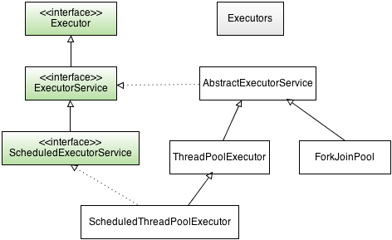
Исполнители (Executor)
Можно так:
Executor: этот интерфейс имеет единственный метод (execute ) для выполнения задачи Runnable. Таким образом, он разделяет отправку задачи и выполнение.
Метод execute эквивалентен запуску потока более традиционным способом путем создания экземпляра класса Thread. //Исполнитель ex = Executors.newSingleThreadExecutor ();
import java.util.concurrent.Executor;
public class ExecutorSample {
public static void main(String[] args) {
Runnable task = new Runnable() {
public void run() {
System.out.println("inside task");
}
};
Executor es = new Executor() {
@Override
public void execute(Runnable task) {
(new Thread(task)).start();
task.run(); }
};
es.execute(task); }
}

Slide 48
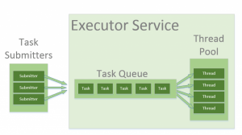
Исполнители (ExecutorService)
ExecutorService может находиться в одном из трех состояний: запущен, выключен и завершен. Метод завершения работы инициирует постепенное завершение работы: новые задачи не принимаются, но ранее отправленные задачи могут быть выполнены (включая те, которые еще не начали выполнение). Метод shutdownNow инициирует внезапное завершение работы: он пытается отменить невыполненную задачу и не запускает задачи, поставленные в очередь, но не начатые.

Slide 49
Исполнители (ExecutorService)
Завершение работы ExecutorService
ExecutorService предоставляет два метода для завершения работы исполнителя:
shutdown () - когда shutdown()метод вызывается в службе исполнителя, он перестает принимать новые задачи, ожидает выполнения ранее отправленных задач, а затем завершает работу исполнителя.
shutdownNow () - этот метод прерывает запущенную задачу и немедленно завершает работу исполнителя.
В приведенном ниже примере показано, как создать службу исполнителя и выполнить задачу внутри исполнителя. Метод Executors.newSingleThreadExecutor()используется для создания объекта, ExecutorService, который запускает один рабочий поток для выполнения задач. Если задача отправлена ​​на выполнение, а поток в настоящее время занят выполнением другой задачи, новая задача будет ждать в очереди, пока поток не освободится для ее выполнения.
Запустив программу, вы заметите, что программа никогда не завершается, потому что служба-исполнитель продолжает прослушивать новые задачи, пока мы не отключим ее явно.

Slide 50
Исполнители (ExecutorService)
import java.util.concurrent.ExecutorService;
import java.util.concurrent.Executors;
public class ExecutorsExample {
public static void main(String[] args) { System.out.println("Inside : " + Thread.currentThread().getName()); System.out.println("Creating Executor Service...");
ExecutorService executorService = Executors.newSingleThreadExecutor(); System.out.println("Creating a Runnable...");
Runnable runnable = () -> { System.out.println("Inside : " + Thread.currentThread().getName()); }; System.out.println("Submit the task specified by the runnable to the executor service.");
executorService.submit(runnable);
System.out.println("Shutting down the executor"); executorService.shutdown();
}
}

Slide 51
Интерфейсы Callable и Future в Java
Интерфейс Java Callable(java.util.concurrent.Callable) представляет асинхронную задачу, которая может быть выполнена отдельным потоком. Например, можно передать объект Callable в Java ExecutorService, который затем выполнит его асинхронно. Метод call() вызывается для выполнения асинхронной задачи.
Интерфейс Callable довольно прост. Он содержит единственный метод с именем call().
Если задача выполняется асинхронно, результат обычно передается обратно через Java Future. Это тот случай, когда Callable передается в ExecutorService для одновременного выполнения.

Slide 52
Интерфейсы Callable и Future в Java
Callable использует Generic для определения типа возвращаемого объекта. Класс Executors предоставляет полезные методы для выполнения Java Callable в пуле потоков. Поскольку вызываемые задачи выполняются параллельно, нам нужно дождаться возвращенного объекта.
Callable задачи возвращают объект java.util.concurrent.Future. Используя объект Java Future, мы можем узнать состояние задачи Callable и получить возвращенный объект. Он предоставляет метод get(), который может ожидать завершения Callable и затем возвращать результат.
Future предоставляет метод cancel() для отмены связанной задачи Callable. Существует версия метода get(), в которой мы можем указать время ожидания результата, поэтому полезно избегать блокировки текущего потока на более длительное время.
Существуют методы isDone() и isCancelled() для определения текущего состояния связанной вызываемой задачи.
Вот простой пример задачи с Callable, которая возвращает имя потока, выполняющего задачу через одну секунду. Мы используем платформу Executor для параллельного выполнения 100 задач и используем Java Future для получения результата представленных задач.

Slide 53
Интерфейсы Callable и Future в Java
package com.journaldev.threads;
import java.util.ArrayList;
import java.util.Date;
import java.util.List;
import java.util.concurrent.Callable;
import java.util.concurrent.ExecutionException;
import java.util.concurrent.ExecutorService;
import java.util.concurrent.Executors;
import java.util.concurrent.Future;
public class MyCallable implements Callable {
@Override
public String call() throws Exception {
Thread.sleep(1000);
//вернуть имя потока, выполняющего вызываемую задачу
return Thread.currentThread().getName();
}
public static void main(String args[]){
//Получить ExecutorService из служебного класса Executors
//размер пула потоков равен 10
ExecutorService executor = Executors.newFixedThreadPool(10);
//создать список для хранения объекта Future, связанного с Callable
List<Future> list = new ArrayList<Future>();
//Create MyCallable instance
Callable callable = new MyCallable();

Slide 54
Интерфейсы Callable и Future в Java
for(int i=0; i< 100; i++){
Future future = executor.submit(callable);
//добавив Future в список, мы можем получить возвращаемое значение
list.add(future);
}
for(Future fut : list){
try {
// выводим возвращаемое значение Future, замечаем задержку вывода в консоли
// потому что Future.get() ожидает завершения задачи
System.out.println(new Date()+ "::"+fut.get());
} catch (InterruptedException | ExecutionException e) {
e.printStackTrace();
}
}
//закрыть службу
executor.shutdown();
}
}

Slide 55
Интерфейсы Callable и Future в Java
После того, как мы выполним вышеуказанную программу, вы заметите задержку вывода, потому что метод get() ожидает завершения задачи, вызываемой Java. Также обратите внимание, что есть только 10 потоков, выполняющих эти задачи.
Вот фрагмент вывода вышеуказанной программы.
Mon Dec 31 20:40:15 PST 2012::pool-1-thread-1
Mon Dec 31 20:40:16 PST 2012::pool-1-thread-2
Mon Dec 31 20:40:16 PST 2012::pool-1-thread-3
Mon Dec 31 20:40:16 PST 2012::pool-1-thread-4
Mon Dec 31 20:40:16 PST 2012::pool-1-thread-5
Mon Dec 31 20:40:16 PST 2012::pool-1-thread-6
Mon Dec 31 20:40:16 PST 2012::pool-1-thread-7
Mon Dec 31 20:40:16 PST 2012::pool-1-thread-8
Mon Dec 31 20:40:16 PST 2012::pool-1-thread-9
Mon Dec 31 20:40:16 PST 2012::pool-1-thread-10
Mon Dec 31 20:40:16 PST 2012::pool-1-thread-2
...

Slide 56
Литературные источники
Doug Lea, Concurrent Programming in Java
П.Ноутон, Г.Шилдт, Java2. Наиболее полное руководство
Несколько способов синхронизации процессов и потоков в Java https://evileg.com/ru/post/427/
Справочник по синхронизаторам java.util.concurrent. https://habrahabr.ru/post/277669/
http://java-online.ru/concurrent-executor.xhtml
Синхронизаторы пакета concurrent https://java-online.ru/concurrent-synchronizers.xhtml#phaser

